Slide 1


MENSAGENS ESCOLHIDAS V.1

Slide 2
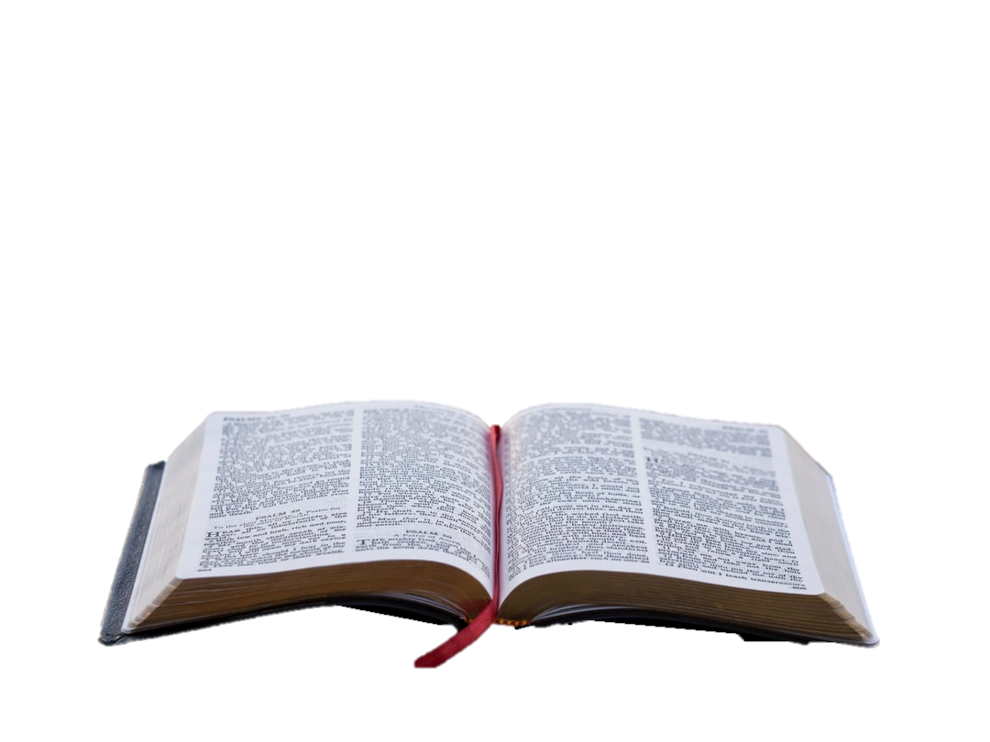
Capítulo 1
A inspiração dos escritores proféticos

Slide 3
A inspiração da palavra de Deus
Há em muitas igrejas ceticismo e infidelidade na interpretação das escrituras. Muitos, muitos mesmo, põem em dúvida a veracidade e verdade das Escrituras. Os raciocínios humanos e as imaginações do coração do homem estão minando a inspiração da Palavra de Deus, e o que podia ser recebido como garantido, é circundado com uma nuvem de misticismo (p. 15).
Coisa alguma aparece em linhas claras e distintas, assentada no fundamento da rocha. Este é um dos sinais marcantes dos últimos dias (p. 15).

Slide 4
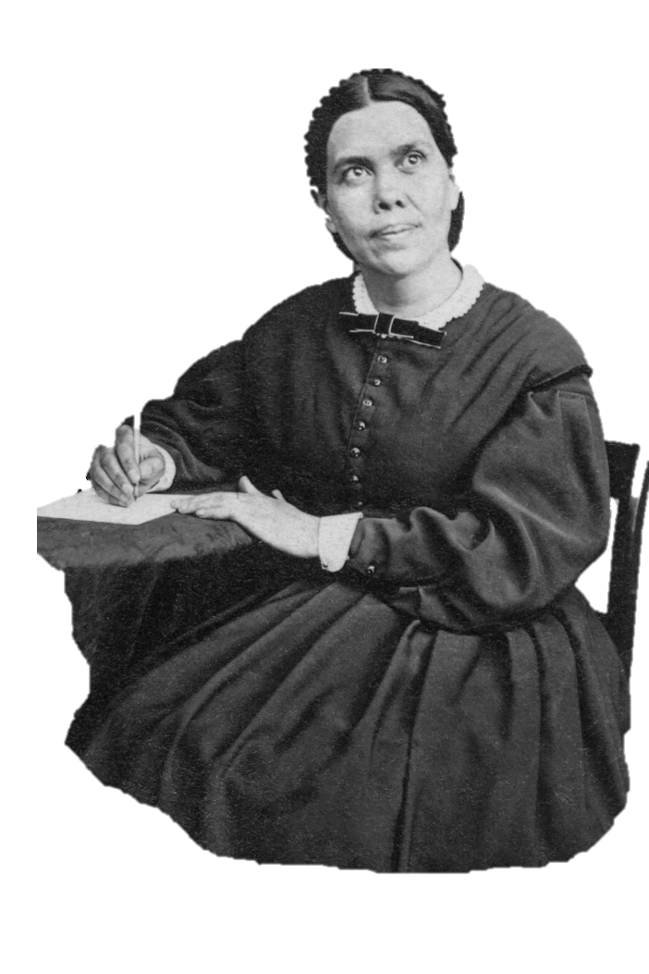
Este Livro Santo tem resistido aos assaltos de Satanás, que se tem unido com homens maus para envolver em névoas e escuridão tudo quanto é de caráter divino. O Senhor, porém, tem guardado este Livro Santo em sua forma atual mediante o miraculoso poder dEle — uma carta ou guia para a família humana a fim de mostrar-lhe o caminho do Céu (p. 15).

Slide 5
Há homens de saber, que possuem educação colegial, mas esses pastores não alimentam o rebanho de Deus (p. 15).
Homens há que se esforçam por ser originais, cuja sabedoria é mais elevada que o que está escrito; portanto, sua sabedoria é loucura. Descobrem antecipadamente coisas maravilhosas, ideias que revelam estarem eles grandemente atrasados na compreensão da vontade divina e dos desígnios de Deus (p. 16).

Slide 6
  Esta é uma justa representação dos homens que se põem a corrigir os erros da Bíblia. Homem algum pode aperfeiçoar a Bíblia sugerindo o que o Senhor queria dizer ou devia ter dito (p. 16).
  ... a mente que for tão estreita que hesite e tropece nessa possibilidade ou probabilidade, estaria igualmente pronta a tropeçar nos mistérios da Palavra Inspirada, porque sua mente fraca não pode ver através dos desígnios de Deus (p. 16).

Slide 7
Deus confiou o preparo de Sua Palavra divinamente inspirada ao homem finito. Esta Palavra, arranjada em livros — o Antigo e o Novo Testamentos — é o guia para os habitantes de um mundo caído, a eles legado para que, mediante o estudar as direções e obedecer-lhes, alma alguma perdesse o caminho do Céu (p. 16).

Slide 8
Os que pensam tornar claras as supostas dificuldades da Escritura determinando por sua regra finita o que é inspirado e o que não o é, melhor fariam em cobrir o rosto como Elias quando lhe falou a vozinha mansa e delicada; pois se encontram na presença de Deus e dos santos anjos, que por séculos têm comunicado aos homens luz e conhecimento, dizendo-lhes o que fazer e o que não fazer, desdobrando diante deles cenas de emocionante interesse, marco por marco em símbolos e sinais e ilustrações (p.17).

Slide 9
...não habilitou homem finito algum a desvelar ocultos mistérios nem inspirou um homem ou uma classe de homens a pronunciar juízo quanto ao que é ou não é inspirado. Quando homens, em seu juízo finito, julgam necessário fazer um exame de 18 Mensagens Escolhidas 1 textos para definir o que é inspirado e o que o não é, estão dando um passo adiante de Jesus a fim de mostrar-Lhe um caminho melhor do que aquele em que Ele nos tem guiado (p.17).

Slide 10
Tomo a Bíblia tal como ela é, como a Palavra Inspirada. Creio nas declarações de uma Bíblia inteira. Levantam-se homens que julgam ter alguma coisa a criticar na Palavra de Deus. Eles a expõem diante de outros como prova de superior sabedoria. Esses homens são, muitos deles, inteligentes, instruídos, possuem eloquência e talento, homens cuja vida toda é desassossegar espíritos quanto à inspiração das Escrituras (p.17).

Slide 11
Irmãos, nenhuma mente ou mão se empenhe em criticar a Bíblia. É uma obra que Satanás se deleita que qualquer de vós faça, mas não é obra a vós designada pelo Senhor (p.17).
Os homens devem deixar que Deus cuide de Seu próprio Livro, Seus oráculos vivos, como Ele tem feito por séculos. Eles começam a pôr em dúvida algumas partes da revelação, e acham falhas nas aparentes incoerências desta e daquela declaração (p.17).

Slide 12
...pois Satanás levará a qualquer extensão a que eles o sigam em sua crítica, e vejam alguma coisa de que duvidar em todas as Escrituras. Suas faculdades de crítica são aguçadas pelo exercício, e não podem repousar em nada com certeza (p.17).
Procurais raciocinar com esses homens, mas é tempo perdido. Eles exercerão sua capacidade de ridículo mesmo sobre a Bíblia. Tornam-se até zombadores, e ficariam surpreendidos se os fizésseis ver as coisas por esse aspecto (p.17).

Slide 13
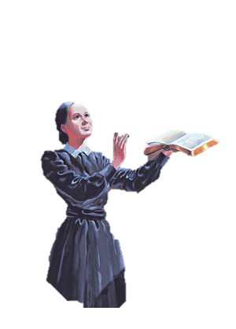
Irmãos, apegai-vos à Bíblia, tal como ela reza, parai com vossas críticas relativamente a sua validade, e obedecei à Palavra, e nenhum de vós se perderá (p.18).
Se o Senhor, o Autor das Sagradas Escrituras, retirasse a cortina e revelasse Sua sabedoria e Sua glória perante eles, reduzir-se-iam a nada, e exclamariam como Isaías: “Sou um homem de lábios impuros, e habito no meio de um povo de impuros lábios.” Isaías 6:5 (p.18).

Slide 14
Caso a pessoa seja possuidora de grandes talentos de faculdades mentais, encontrará na Palavra de Deus tesouros de verdade, belos e valiosos, de que se pode apoderar. Encontrará também dificuldades, e segredos e maravilhas que lhe proporcionarão a mais alta satisfação no estudar por longo tempo através da vida, e resta ainda um infinito para além (p.18).

Slide 15
Homens de humildes aquisições, que possuem apenas capacidade e ensejos limitados de se tornarem familiares com as Escrituras, encontram conforto, guia e conselho nas Sagradas Escrituras, e acham o plano da salvação tão claro como um raio de sol (p.18).

Slide 16
Damos graças a Deus por ser a Bíblia preparada para o pobre da mesma maneira que para o homem de saber. Ela se adapta a todas as idades, todas as classes (p.18).

Slide 17
Objeções a Bíblia
As mentes humanas variam. Mentes de educação e pensamento diverso recebem diferentes impressões das mesmas palavras, e difícil é a um espírito transmitir a outro de temperamento, educação e hábitos de pensamento diferentes, através da linguagem, exatamente a mesma ideia que é clara e distinta em seu próprio espírito (p.19).

Slide 18
Caso o homem com quem ele se comunique não seja sincero e não queira ver e compreender a verdade, dará a suas palavras e linguagem a direção que se ajuste a seus próprios desígnios. Interpretará mal suas palavras, jogará com a imaginação, torcer-lhes-á o verdadeiro sentido, e então, entrincheirar-se-á na incredulidade, pretendendo que os sentimentos estão todos errados (p.19).

Slide 19
Esta é a maneira por que meus escritos são tratados pelos que desejam compreendê-los mal e pervertê-los. Transformam a verdade de Deus em mentira (p.19).
Leem-na segundo seus desejos de perverter, aplicar mal, torcer voluntariamente as declarações de seu verdadeiro sentido. Declaram eles que a Bíblia pode provar qualquer coisa e tudo, e cada seita prova que suas doutrinas estão certas, e que as doutrinas mais diversas são provadas pela Bíblia (p.19).

Slide 20
Os escritores da Bíblia tiveram de exprimir suas ideias em linguagem humana. Ela foi escrita por seres humanos. Esses homens foram inspirados pelo Espírito Santo. Devido a imperfeições da compreensão humana da linguagem, ou da perversidade da mente humana, hábil em fugir à verdade, muitos leem e entendem a Bíblia de maneira a se agradarem a si mesmos (p.19).

Slide 21
As Escrituras foram dadas aos homens, não em uma cadeia contínua de ininterruptas declarações, mas parte por parte através de sucessivas gerações, à medida que Deus, em Sua providência, via apropriada ocasião para impressionar o homem nos vários tempos e diversos lugares (p.19).
Os homens escreveram segundo foram movidos pelo Espírito Santo (p.19).

Slide 22
Nem sempre há perfeita ordem ou aparente unidade nas Escrituras. Os milagres de Cristo não são dados na ordem exata, mas justo segundo ocorriam as circunstâncias, as quais reclamavam esta divina revelação do poder de Cristo. As verdades da Bíblia são como pérolas ocultas. Devem ser buscadas, desenterradas mediante penosos esforços (p.20).

Slide 23
A alma iluminada vê unidade espiritual, um grande fio de ouro através do todo, mas requer paciência, reflexão e oração o rastrear o áureo fio precioso (p.20).
A Bíblia não nos é dada em elevada linguagem sobre-humana. A fim de chegar aos homens onde eles se encontram, Jesus revestiuSe da humanidade (p.20).
A Bíblia precisa ser dada na linguagem dos homens. Tudo quanto é humano é imperfeito. Significações diversas são expressas pela mesma palavra; não há uma palavra para cada idéia distinta. A Bíblia foi dada para fins práticos (p.20).

Slide 24
Diferentes são os cunhos mentais. As expressões e declarações não são compreendidas da mesma maneira por todos. Alguns entendem as declarações das Escrituras segundo sua mente e casos especiais. As prevenções, os preconceitos e as paixões têm forte influência para obscurecer o entendimento e confundir a mente mesmo ao ler as palavras da Santa Escritura (p.20).

Slide 25
A Bíblia foi escrita por homens inspirados, mas não é a maneira de pensar e exprimir-se de Deus. Esta é da humanidade. Deus, como escritor, não Se acha representado. Os homens dirão muitas vezes que tal expressão não é própria de Deus. Ele, porém, não Se pôs à prova na Bíblia em palavras, em lógica, em retórica. Os escritores da Bíblia foram os instrumentos de Deus, não Sua pena. Olhai os diversos escritores (p.21).
Não são as palavras da Bíblia que são inspiradas, mas os homens é que o foram. A inspiração não atua nas palavras do homem ou em suas expressões, mas no próprio homem que, sob a influência do Espírito Santo, é possuído de pensamentos (p. 21).
As palavras, porém, recebem o cunho da mente individual. A mente divina é difusa. A mente divina, bem como Sua vontade, é combinada com a mente e a vontade humanas; assim as declarações do homem são a Palavra de Deus (p. 21).

Slide 26
Unidade na diversidade
O Senhor deu Sua Palavra justamente pela maneira que queria que ela viesse. Deu-a por meio de diferentes escritores, tendo cada um sua própria individualidade, embora repetindo a mesma história. Seus testemunhos são trazidos juntos em um só Livro, e são como as expressões em uma reunião de testemunhos. Eles não dizem as coisas exatamente no mesmo estilo. Cada um tem uma experiência sua, própria, e essa diversidade amplia e aprofunda o conhecimento que vem satisfazer as necessidades dos variados espíritos (p.21).

Slide 27
O Criador de todas as ideias pode impressionar mentes diversas com o mesmo pensamento, mas cada um pode exprimi-lo por diferentes maneiras, e ao mesmo tempo sem contradições (p.22).
Raramente verão duas pessoas e exprimirão a verdade da mesma maneira (p.22).

Slide 28
O Senhor exprime-se em linguagem imperfeita
O Senhor fala aos seres humanos em linguagem imperfeita, a fim de os sentidos degenerados, a percepção pesada, terrena, dos seres da Terra poderem compreender-Lhe as palavras. Nisto se revela a condescendência de Deus. Ele vai ao encontro dos caídos seres humanos onde eles se acham. Perfeita como é, em toda a sua simplicidade, a Bíblia não corresponde às grandes ideias de Deus; pois ideias infinitas não se podem corporificar perfeitamente em finitos veículos de pensamento (p.22).

Slide 29
Ninguém profira juízo sobre a Palavra de Deus
Foi-me mostrado que o Senhor não inspirou os artigos acerca da inspiração publicados na Review... Quando os homens se atrevem a criticar a Palavra de Deus, atrevem-se a pisar em terreno santo, sagrado, e melhor lhes seria temer e tremer e esconder sua sabedoria como loucura. Deus não designou homem algum para proferir juízos sobre Sua Palavra, escolhendo umas coisas como inspiradas e desacreditando outras como não inspiradas. Os testemunhos têm sido tratados da mesma maneira; mas Deus não está nisto (p.23).

Slide 30
Capítulo 2
ELLEN WHITE E SEUS ESCRITOS

Slide 31
Agora, porém, preciso responder às cartas recebidas de vós e de outros. Falais em vossa carta de vossa primeira educação de molde a ter fé implícita nos testemunhos, e dizeis: “Fui levado a concluir e a crer mui firmemente que toda palavra que já proferistes em público ou em particular, que toda carta que escrevesses sob quaisquer e todas as circunstâncias, eram tão inspiradas como os Dez Mandamentos.” (p. 24).
Meu irmão, tendes estudado diligentemente meus escritos, e nunca encontrastes quaisquer reivindicações dessas de minha parte, nem achareis que os pioneiros de nossa causa as fizessem (p.24).

Slide 32
“A Bíblia aponta a Deus como seu autor; no entanto, foi escrita por mãos humanas, e no variado estilo de seus diferentes livros apresenta as características dos diversos escritores. As verdades reveladas são todas dadas por inspiração de Deus (2 Timóteo 3:16); acham-se, contudo, expressas em palavras de homens. O Ser infinito, por meio de Seu Santo Espírito derramou luz na mente e no coração de Seus servos. Deu sonhos e visões, símbolos e figuras; e aqueles a quem a verdade foi assim revelada, corporificaram, eles próprios, o pensamento em linguagem humana (p.25).

Slide 33
Mas a Bíblia, com suas verdades dadas por Deus expressas na linguagem dos homens, apresenta uma união do divino com o humano (p.25).
...os livros da Bíblia apresentam vasto contraste no estilo, assim como diversidade quanto à natureza dos assuntos desenvolvidos. Formas diferentes de expressão foram empregadas pelos vários escritores; muitas vezes a mesma verdade é apresentada de maneira mais impressionante por um que por outro (p. 25).

Slide 34
“Ao ser apresentada por diferentes pessoas, a verdade é exposta em seus vários aspectos. Um escritor é mais fortemente impressionado com uma faceta do assunto; ele apanha os pontos que se harmonizam com sua experiência ou com sua capacidade de percepção e apreciação; outro apodera-se de um aspecto diverso; e cada um, sob a guia do Espírito Santo, apresenta o que é mais fortemente impresso em sua mente — um diverso ângulo da verdade em cada um, mas uma harmonia perfeita por meio de todos. E as verdades assim reveladas unem-se para formar o todo perfeito, adaptado à satisfação das necessidades dos homens em todas as circunstâncias e experiências da vida (p. 25).

Slide 35
“Deus foi servido de comunicar Sua verdade ao mundo mediante instrumentos humanos, e Ele próprio, por Seu Santo Espírito, habilitou e autorizou homens a fazerem Sua obra. Ele guiou a mente na escolha do que dizer e do que escrever. O tesouro foi confiado a vasos de barro, todavia não é por isso menos do Céu. O testemunho é transmitido mediante a imperfeita expressão da linguagem humana, e não obstante é o testemunho de Deus; e o obediente, crente filho de Deus nele contempla a glória do poder divino, cheio de graça e de verdade.” (p.26).

Slide 36
A integridade dos Testemunhos
Foi então que decidi que não sairia mais coisa alguma de minha pena enquanto o poder convertedor de Deus não se manifestasse na Igreja (p. 26).
Repetidas advertências têm sido dadas, no entanto não tem havido nenhuma decidida mudança...(p. 26).

Slide 37
“Não obstante, quando vos mando um testemunho de advertência e reprovação muitos de vós declarais ser simplesmente a opinião da irmã White. Tendes assim insultado o Espírito de Deus. Sabeis como o Senhor Se tem manifestado por meio do Espírito de Profecia. O passado, o presente e o futuro têm passado perante mim. Têm sê-me mostrado rostos que nunca vira, e anos depois os reconheci ao vê-los (p. 27).

Slide 38
...escrito, à meia-noite, cartas que atravessaram o continente e, chegando em uma crise, pouparam à causa de Deus grande revés (p. 27).
Um poder tem-me impelido a reprovar e censurar erros em que eu não pensara. É esta obra, dos últimos trinta e seis anos, de cima ou de baixo? (p.27).
Fraca e tremente, ergui-me às três horas da madrugada para vos escrever. Deus falava por intermédio da argila. Poderíeis dizer que esta comunicação era apenas uma carta. Sim, era uma carta, mas sugerida pelo Espírito de Deus, para trazer perante vosso espírito coisas que me haviam sido mostradas (p. 27).

Slide 39
Nessas cartas que escrevi, nos testemunhos de que sou portadora, apresento-vos aquilo que o Senhor me tem apresentado a mim. Não escrevo nem um artigo expressando meramente minhas próprias ideias. Eles são o que Deus me expôs em visão — os preciosos raios de luz que brilham do trono (p. 27).

Slide 40
“Que voz reconhecereis como sendo a voz de Deus? Que poder tem o Senhor em reserva para corrigir vossos erros e mostrar-vos a direção que seguis tal como é? Que poder para operar na Igreja? Se vos recusais a crer enquanto não for removida toda sombra de incerteza e toda possibilidade de dúvida, jamais crereis. A dúvida que requer perfeito conhecimento jamais cederá à fé. A fé repousa na evidência, não na demonstração (p.27).
O Senhor requer que obedeçamos à voz do dever, quando há outras vozes em torno de nós estimulando-nos a seguir uma direção oposta. Demanda sincera atenção de nossa parte distinguir a voz que provém de Deus. Precisamos resistir à inclinação e vencê-la, e obedecer à voz da consciência sem discutir nem transigir, para que suas inspirações não cessem, e sejamos dominados pela inclinação e o impulso (p.27).

Slide 41
Esta voz é ouvida em advertências, em conselhos, em reprovações. É a mensagem de luz do Senhor a Seu povo. Se esperarmos por mais altos chamados ou melhores oportunidades, a luz poderá ser retirada, e nós deixados em trevas (p. 28).
Talvez sejais agora sinceros em não reconhecer e obedecer à luz; as dúvidas que tendes entretido, vossa negligência em dar ouvidos às reivindicações de Deus, têm-vos cegado a percepção, de maneira que a treva é agora para nós luz, e a luz é treva (p.28).

Slide 42
O cristianismo é uma religião de progresso. A luz de Deus é plena e ampla, aguardando nosso pedido (p.28).
O ceticismo poderá tratar as sagradas reivindicações do evangelho com gracejos, zombarias e negações. O espírito de mundanismo pode contaminar a muitos e dominar a poucos; a causa de Deus só pode manter o terreno mediante grande esforço e contínuo sacrifício; todavia ela triunfará afinal (p.28).
Avante; desempenhai-vos de vosso dever individual, e deixai todas as consequências nas mãos de Deus. Caso avancemos segundo a direção de Jesus, veremos Seu triunfo, partilharemos de Sua glória. Precisamos partilhar os conflitos se havemos de cingir a coroa da vitória. Como Jesus, precisamos ser aperfeiçoados mediante o sofrimento (p.28).

Slide 43
Tua obra te é indicada por Deus. Muitos não te darão ouvidos, pois se recusaram a ouvir ao grande Mestre; muitos não são corrigidos, pois seus caminhos são retos a seus próprios olhos (p. 29).
Não escrevo nenhum artigo, expressando meramente minhas próprias ideias. Eles são o que Deus me tem exposto em visão — os preciosos raios de luz brilhando do trono.” Isto é verdade quanto aos artigos de nossas revistas e aos muitos volumes de meus livros (p. 29).

Slide 44
Perigo de conceitos enganadores
A verdade há de seguramente ganhar a vitória (p. 30).
O Senhor Jesus lê o coração; discerne os interesses e os desígnios dos pensamentos de todos os homens quanto a Ele e a Seus crentes discípulos (p. 31).
Os insolentes fariseus tinham exaltada ideia da própria piedade e santidade, ao passo que eram prontos a censurar a vida dos outros (p. 31).

Slide 45
A mensageira do Senhor
O que me punge o coração é que muitos dos que se acham agora perplexos e tentados são aqueles que tiveram abundância de sinais e oportunidades de considerar e orar e compreender; e todavia não discernem a natureza dos sofismas apresentados para influenciá-los a rejeitar as advertências dadas por Deus para salvá-los dos enganos destes últimos dias.” (p. 31).

Slide 46
Alguns tropeçaram no fato de haver eu dito que não reivindico ser profetisa; e têm perguntado: Por que é isto? (p. 31).
Não tenho tido reivindicações a fazer, apenas que estou instruída de que sou a Mensageira do Senhor, de que Ele me chamou em minha mocidade para ser Sua mensageira, para receber-Lhe a Palavra, e dar clara e decidida mensagem em nome do Senhor Jesus (p. 32).

Slide 47
Cedo, em minha juventude, foi-me perguntado várias vezes: Sois uma profetisa? (p. 32).
Meu Salvador declarou-me ser eu Sua mensageira. “Teu trabalho”, instruiu-me Ele, “é levar Minha palavra. Coisas estranhas surgirão, e em tua mocidade te separei para levar a mensagem aos errantes, levar a Palavra ante os incrédulos, e pela pena e pela voz reprovar pela Palavra ações que não são direitas. Exorta pela Palavra. Expor-te-ei Minha Palavra. Ela não será como língua estranha (p. 32).
Meu Espírito e Meu poder serão contigo (p. 32).

Slide 48
Não és tu que falas: é o Senhor que dá as mensagens de advertência e reprovação. Nunca te desvies da verdade sob quaisquer circunstâncias. Comunica a luz que Eu te der. As mensagens para estes últimos dias serão escritas em livros, e ficarão imortalizadas, para testificar contra os que uma vez se regozijaram na luz, mas que foram levados a abandoná-la por causa das sedutoras influências do mal.” (p. 32).

Slide 49
Por que não tenho eu reivindicado ser profetisa? — Porque nestes dias muitos que ousadamente pretendem ser profetas são um opróbrio à causa de Cristo; e porque meu trabalho inclui muito mais do que a palavra “profeta” significa (p. 32).
Ao ser-me esta obra dada no princípio, roguei ao Senhor que pusesse a responsabilidade sobre outra pessoa. A obra era tão grande e vasta e profunda que eu temia não a poder realizar. Mas por Seu Santo Espírito o Senhor tem-me habilitado a efetuar a obra que me deu a fazer (p. 32).

Slide 50
Uma obra de muitos aspectos
Deus me tornou claras as várias maneiras por que me usaria para levar avante uma obra especial. Têm-me sido dadas visões, com a promessa: “Se comunicares fielmente as mensagens e resistires até ao fim, comerás do fruto da árvore da vida, e beberás da água do rio da vida.” (p. 33).

Slide 51
Fui instruída de que precisava sempre insistir com os que professam crer na verdade quanto à necessidade de praticá-la. Isto significa santificação, e santificação significa a cultura e o exercício de toda faculdade para o serviço do Senhor (p. 33).
Recebi o encargo de não negligenciar ou passar por alto os que estivessem sendo tratados com injustiça. Foi-me especialmente recomendado protestar contra qualquer ação arbitrária ou despótica para com os ministros do evangelho por parte dos que tivessem autoridade oficial . Desagradável como possa ser o dever, devo reprovar o opressor, e pleitear justiça. Devo apresentar a necessidade de manter justiça e equidade em todas as nossas instituições (p. 33).

Slide 52
Se eu vir os que se encontram em posições de confiança negligenciando os pastores idosos, cumpre-me apresentar o assunto àqueles cujo dever é deles cuidar. Pastores que fizeram fielmente sua obra não devem ser esquecidos ou negligenciados ao se tornarem débeis na saúde.
(p. 33).

Slide 53
Nenhuma reivindicação arrogante
“Não reivindico ser profetisa.” Se falei de outra maneira que não essa, compreendam agora todos que o que eu tinha em mente dizer era que eu não reclamo o título de profeta ou profetisa (p. 35).
As instruções a ela dadas, são: “Dá a conhecer a outros o que te tenho revelado. Escreve as mensagens que te dou, para que o povo as tenha.” Isto é o que ela tem-se esforçado por fazer (p. 35).

Slide 54
A obra de uma profetisa e mais
Os que se arrogam ousadamente serem profetas nesses nossos dias são muitas vezes uma ofensa à causa de Cristo (p. 35).
Minha obra inclui muito mais do que esse nome significa. Considero-me uma mensageira a quem o Senhor confiou mensagens para Seu povo (p. 36).
Minha comissão abrange a obra de um profeta, mas não finda aí (p. 36).

Slide 55
Recebendo e Comunicando Luz
Sou por vezes levada muito adiante, no futuro, e é-me mostrado o que há de acontecer. De outras, são-me mostradas coisas como ocorreram no passado (p. 36).
Sou tão dependente do Espírito do Senhor ao relatar ou escrever uma visão, como ao ter essa visão (p. 37).

Slide 56
Se bem que eu dependa tanto do Espírito do Senhor para escrever minhas visões como para recebê-las, todavia as palavras que emprego ao descrever o que vi são minhas, a menos que sejam as que me foram ditas por um anjo, as quais eu sempre ponho entre aspas
(p. 37).

Slide 57
Nenhuma pretensão à infalibilidade
Temos muitas lições a aprender, e muitas, muitas a desaprender. Unicamente Deus e o Céu são infalíveis (p. 37).
Enquanto nos apegarmos às próprias ideias e opiniões com determinada persistência, não podemos ter a unidade pela qual Cristo orou (p. 37).
Com relação à infalibilidade, nunca a pretendi; unicamente Deus é infalível. Sua palavra é a verdade, e não há nEle mudança ou sombra de variação (p. 37).

Slide 58
O sagrado e o comum
Misturar, porém, o sagrado com o comum, é um grande erro. Podemos ver na tendência para isso a operação do inimigo para destruir as almas (p. 38).
A toda alma criada por Deus, deu Ele aptidões para servi-Lo, mas Satanás procura tornar árdua esta obra de serviço por sua constante tentação para desviar almas. Ele trabalha para enfraquecer as percepções espirituais para que os homens não distingam entre o que é profano e o que é santo (p. 38).

Slide 59
Entreguei-me, todo o meu ser, a Deus, para obedecer a Seu chamado em tudo, e desde aquele tempo minha vida tem sido gasta em dar a mensagem, com a pena e falando perante grandes congregações. Não sou eu que controlo minhas palavras e ações em ocasiões assim (p. 39).
Há vezes, porém, em que devem ser declaradas coisas comuns, pensamentos comuns precisam ocupar a mente, cartas comuns precisam ser escritas e informações dadas, as quais passaram de um a outro dos obreiros. Tais palavras, tais informações, não são dadas sob a inspiração especial do Espírito de Deus (p. 39).

Slide 60
Uma Antiga Declaração
Vi que batendo contra as visões eles não batiam contra o verme — o débil instrumento pelo qual Deus falava — mas contra o Espírito Santo. Vi que era pequena coisa falar contra o instrumento, mas que era perigoso menosprezar as palavras de Deus (p. 40).
Vi que se eles estavam em erro e Deus preferia mostrar-lhes seus erros mediante visões, e eles desconsideravam os ensinos de Deus por intermédio delas, seriam deixados a seguir sua própria direção, e correr no caminho do erro, e pensar que estavam direitos, até que o verificassem quando fosse tarde demais (p. 40).
Então um anjo apontou para eles, e disse: “Meu Pai ensinou, mas não quisestes ser ensinados. Falou mediante visões, mas menosprezastes Sua voz, e Ele vos abandonou aos vossos próprios caminhos, para vos saciardes de vossos próprios feitos.” (p. 40).

Slide 61
Instruções Dignas de Confiança para os Últimos Dias
O tempo e a provação não anularam as instruções dadas, mas através de anos de sofrimento e sacrifício têm estabelecido a verdade do testemunho comunicado. As instruções dadas nos primeiros tempos da mensagem, devem ser conservadas como instruções dignas de confiança para se seguirem nesses seus dias finais (p. 41).

Slide 62
Várias Atitudes Enumeradas
Em breve serão feitos todos os esforços possíveis para desmerecer e perverter a verdade dos testemunhos do Espírito de Deus (p. 41).
Haverá pessoas que outrora se uniram conosco na fé, as quais buscarão doutrinas novas e estranhas, qualquer coisa singular e sensacional para apresentar ao povo. Eles introduzirão todos os enganos concebíveis, e apresentá-los-ão como vindos da Sra. White, para que possam iludir as almas. ... (p. 41).

Slide 63
Perigos de Dissecar Mensagens Inspiradas
  Quando serve ao vosso desígnio, tratais os Testemunhos como se neles crêsseis, citando trechos deles para reforçar qualquer declaração em que desejais prevalecer. Como é, porém, quando o esclarecimento é dado para corrigir-vos os erros? Aceitais a luz? Quando os Testemunhos falam contrariamente às vossas ideias, então os tratais com desprezo (p. 42).
  Não fica bem a pessoa alguma soltar uma palavra de dúvida aqui e ali, a qual opere como veneno em outros espíritos, abalando-lhes a confiança nas mensagens que Deus tem dado, as quais têm ajudado a pôr o fundamento desta obra, e a tem assistido até ao presente, com reprovações, advertências, correções, e encorajamentos (p. 43).

Slide 64
Mensagens Inspiradas Mal Aplicadas
Chegam-me cartas suplicando uma resposta; sei que muitos homens tomam os testemunhos que o Senhor tem dado, e aplicam-nos como lhes parece que deviam ser aplicados, pegando uma sentença aqui e ali, tirando-a de sua devida ligação, e aplicando-a segundo sua ideia (p. 44).

Slide 65
Duvidar dos Testemunhos
Quando encontrardes homens pondo em dúvida os testemunhos, criticando-os, e procurando desviar o povo de sua influência, estai certos de que Deus não está operando por meio deles. É outro espírito. Dúvidas e incredulidades são acariciadas pelos que não andam ponderadamente. (p. 45).
Os defeituosos de caráter, porém, cujas mãos não são puras, cujo coração não é santo, cujos hábitos de vida são frouxos, que são grosseiros em casa, ou infiéis nos negócios — todos esses certamente acharão prazer nos novos sentimentos apresentados. Todos podem ver, se quiserem, a verdadeira medida do homem, a natureza de seu ensino, pelo caráter de seus seguidores (p. 45).

Slide 66
Os que mais têm a dizer contra os testemunhos são em geral os que não os leram, da mesma maneira que os que se gabam de sua incredulidade na Bíblia são os que têm pouco conhecimento de seus ensinos. Sabem que eles os condenam, e sua rejeição por parte deles dá-lhes um sentimento de segurança em sua direção pecaminosa (p. 45).

Slide 67
O Fascinante Poder do Erro
Há no erro e na incredulidade algo que confunde e fascina a mente. Questionar e duvidar e nutrir incredulidade a fim de escusar-nos a nós mesmos de afastar-nos do caminho reto é coisa muito mais fácil do que purificar a alma mediante a crença na verdade, e a obediência à mesma (p.46).
Havendo uma vez os homens admitido dúvida e incredulidade quanto aos testemunhos do Espírito de Deus, são fortemente tentados a aderir às opiniões que confessaram aos outros anteriormente (p.46).
As dúvidas com que condescenderam por causa de ignorância, de orgulho, de amor a práticas pecaminosas, firmam na alma cadeias que raramente se quebram (p.46).

Slide 68
Os testemunhos do Espírito de Deus são dados para dirigir os homens a Sua Palavra, que tem sido negligenciada (p.46).
As igrejas que têm nutrido influências que diminuem a fé nos testemunhos, são fracas e vacilantes. Alguns pastores estão trabalhando para atrair o povo para si mesmos (p.46).
Quando é feito um esforço para corrigir qualquer erro nesses pastores, eles resistem com independência, e dizem: “Minha igreja aceita meu trabalho.” (p.46).

Slide 69
Capítulo 4
COMPOSIÇÃO E ENVIO DOS TESTEMUNHOS PARA A IGREJA
O Senhor deu tal clareza e indicação, tal conforto e esperança e alegria, que Seus louvores se achavam em nossos lábios.

Slide 70
O Fascinante Poder do Erro
Enquanto meu marido viveu, desempenhou o papel de ajudador e conselheiro no envio das mensagens que me eram dadas (p.50).
As instruções recebidas em visão eram fielmente escritas por mim, segundo eu tinha tempo e forças para a obra (p.50).
Posteriormente examinávamos juntos o assunto, meu marido corrigia os erros gramaticais e eliminava as repetições desnecessárias (p.50).

Slide 71
Tempo e Maneira Apropriados de Apresentação
Quando a mente das pessoas censuradas se encontra sob forte engano, elas, naturalmente, resistem ao testemunho; e havendo tomado uma atitude de resistência, difícil lhes é reconhecer posteriormente que têm estado em erro (p. 51).
Com frequência, depois de serem lidos testemunhos de reprovação, eram feitas sinceras confissões. Uníamo-nos então em períodos de oração, e o Senhor manifestava Sua graça perdoadora aos que haviam confessado seus pecados (p. 51).
Esforço-me fielmente para escrever aquilo que me é dado de tempos em tempos pelo divino Conselheiro. Algumas porções do que escrevo são enviadas imediatamente para satisfazerem as necessidades presentes da obra (p. 51).

Slide 72
Outras porções são conservadas até que o desenvolvimento das circunstâncias me evidencie haver chegado o tempo de usá-las (p. 51).
Por vezes, desenvolveu-se em pastores e médicos que ocupavam lugares de responsabilidade a disposição de rejeitar os testemunhos, e fui instruída a não lhes pôr os testemunhos nas mãos; pois havendo cedido ao espírito que tentou e venceu Adão e Eva, abriram mente e coração ao controle do inimigo (p. 51).
Achando-se em falsa vereda, e trabalhando sob enganosas imaginações, lerão nos testemunhos coisas que aí não se encontram, mas que estão em harmonia com as falsas declarações que eles escutaram. Lendo os testemunhos à luz que eles próprios acenderam, são iludidos, e iludirão a outros (p. 51).

Slide 73
Às vezes, depois de haverem sido escritas repreensões muito precisas, decididas, são retidas por algum tempo, até que, mediante correspondência pessoal, eu tenha procurado mudar o espírito daqueles a quem elas são dirigidas (p. 52).
Se esses esforços não tiverem êxito, as mensagens, com toda sua força de repreensão ou reprovação, são-lhes enviadas, quer eles lhes dêem ouvidos, quer neguem sua autenticidade (p. 52).
Muitas vezes pecados ocultos na vida de pessoas me são revelados, e é-me ordenado apresentar uma mensagem de reprovação e advertência (p. 52).

Slide 74
Tem-me sido dito que muitos dos que dão ouvidos à falsa ciência do inimigo acusariam minha obra como a de uma falsa profetisa, e dariam aos testemunhos tais interpretações que tendessem a mudar a verdade de Deus em mentira (p. 52).
Por não desejarem escutar as palavras de repreensão, por não quererem ouvir conselhos e melhorar seu procedimento, e efetuar a obra que lhes é indicada, interpretarão mal as mensagens dirigidas à igreja, e confundirão muitas mentes (p. 52).

Slide 75
Meus Escritos Falarão Constantemente
Seja ou não poupada a minha vida, meus escritos falarão sem cessar, e sua obra irá avante enquanto o tempo durar (p. 55).
A responsabilidade de minha obra é preparar um povo que subsista no dia do Senhor (p. 56).
Todas as nossas esperanças têm seu fundamento em Cristo (p. 56).

Slide 76
É hoje nossa maior preocupação ser nossa vida purificada e refinada, e que reflitamos a imagem do divino? (p. 56).
Eles têm que estar trajados com a justiça de Cristo. Seu nome tem que estar escrito em sua testa (p. 56).
Têm que regozijar-se na esperança da glória de Deus. Cristo tem gravados os nomes de Seu povo na palma das próprias mãos. Jamais perderá Ele o interesse em qualquer alma dependente (p. 56).

Slide 77
Nunca testemunhos foram mais claramente apresentados ao povo do que os recentemente traçados por minha pena (p. 56).
Proferi palavras que atraiam almas a Cristo (p. 57).

Slide 78
O Emprego dos Testemunhos
Alguns assuntos precisam ser retidos porque algumas pessoas fariam uso impróprio do esclarecimento dado (p. 57).
Haverá pessoas que interpretem mal e desvirtuem. Seus olhos foram cegados, e elas apresentam as imagens e interpretações que Satanás elaborou para elas, e será dado um sentido inteiramente errôneo às palavras proferidas pela irmã White (p. 57).
Coisa alguma no mundo é tão preciosa para Deus como Sua igreja. Satanás tem operado em espíritos humanos, e continuará a trair o sagrado depósito, atuando de modo enganoso (p. 57).

Slide 79
A Publicação de Compilações
Posso ver claramente que, se toda pessoa que se considera habilitada a escrever livros, seguisse suas imaginações e fossem suas produções publicadas, insistindo em que fossem recomendadas por nossas casas editoras, haveria quantidade de joio largamente semeado em nosso mundo (p. 58).

